Slide 1
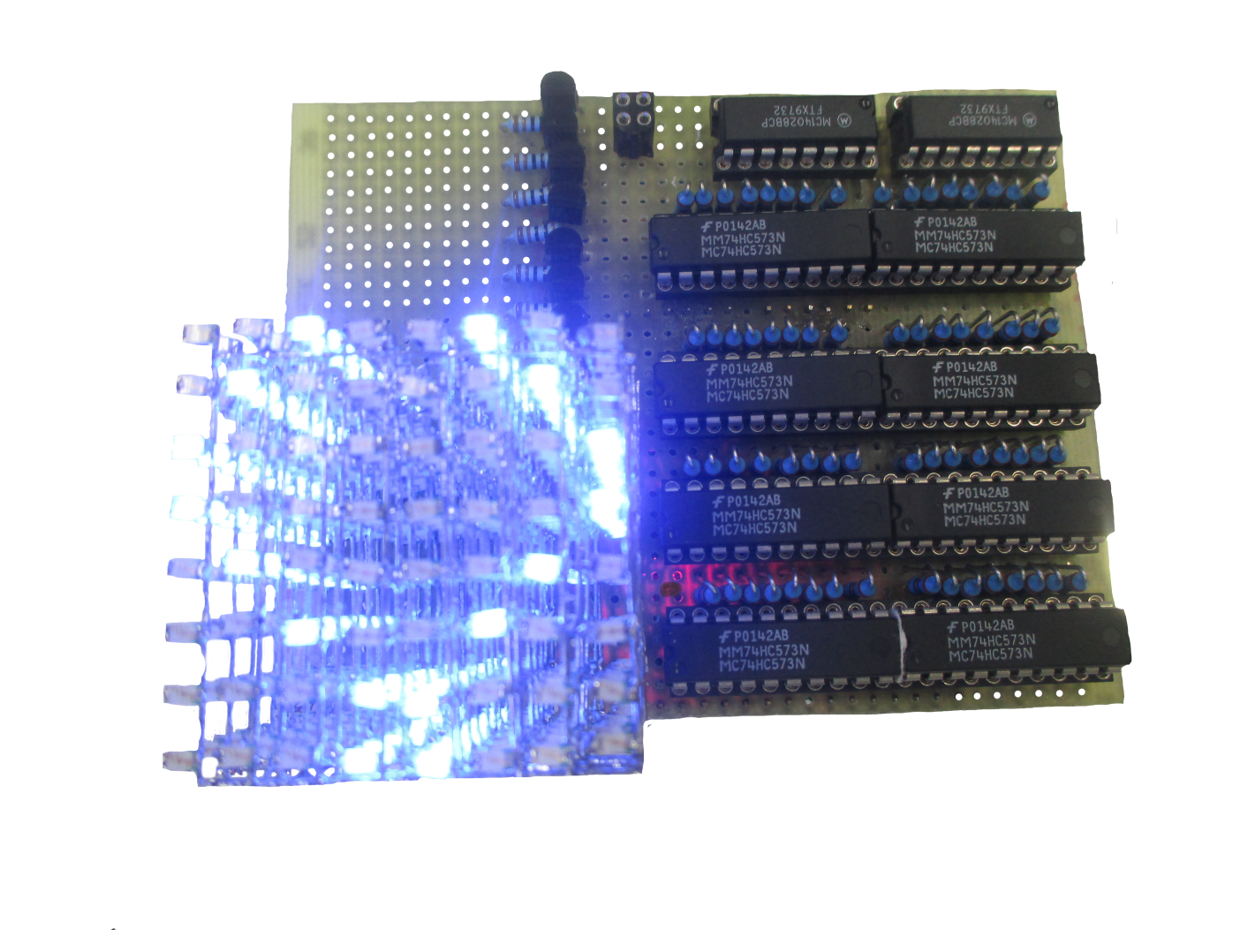
LED-Cube
Alex Krieg, Automatiker i.A.
10.12.2015

Slide 2
Ablauf
 | Arduino
 | Idee
 | Planung
 | Aufbau
 | Software
 | Technische Daten
 | Fazit
 | Fragen

Slide 3
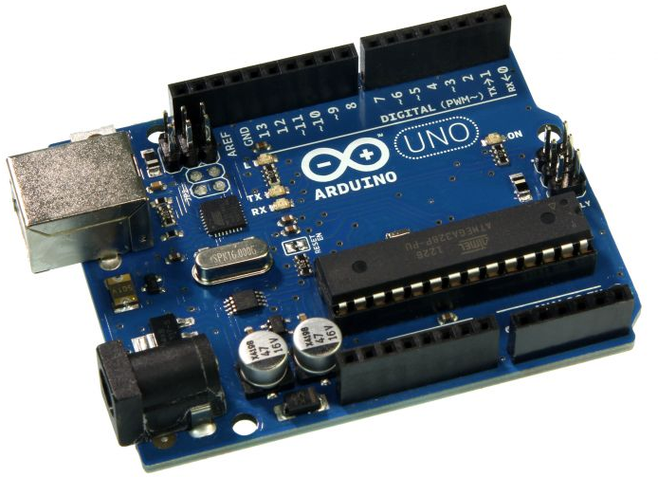
Arduino

Slide 4
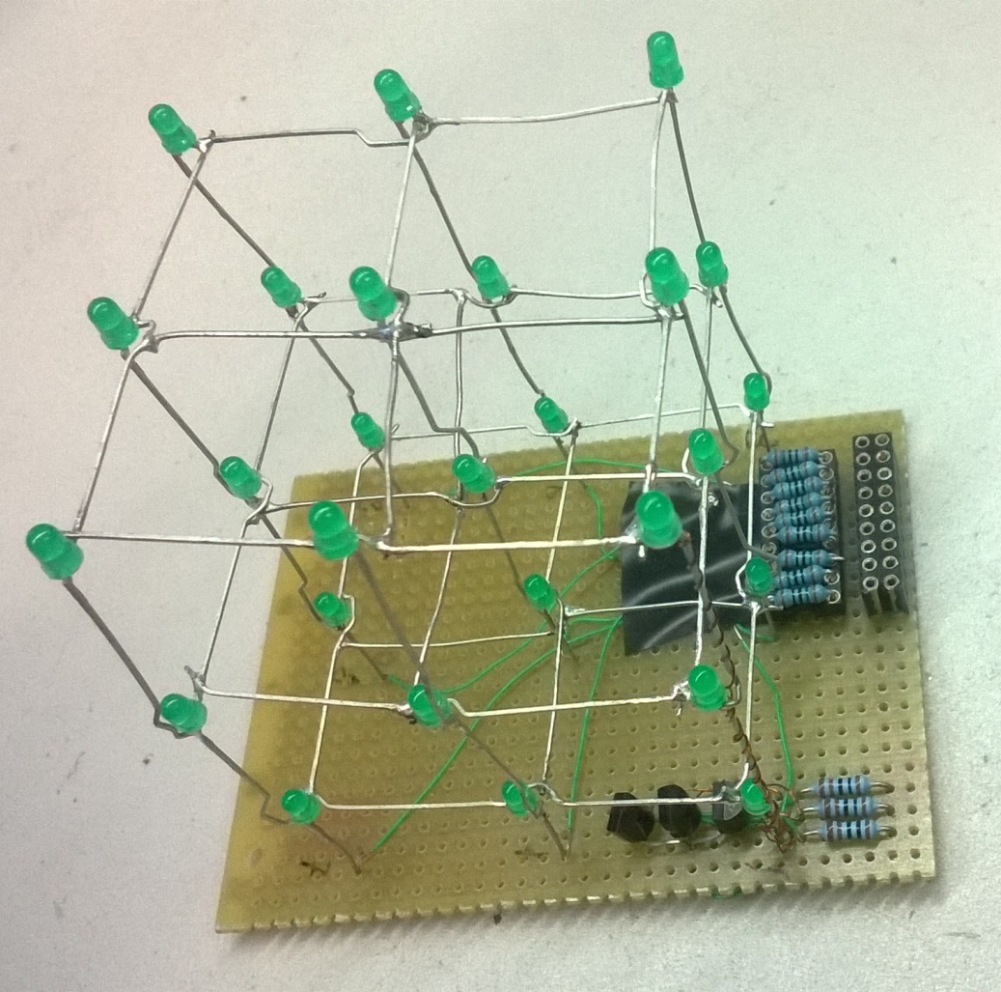
Idee

Slide 5
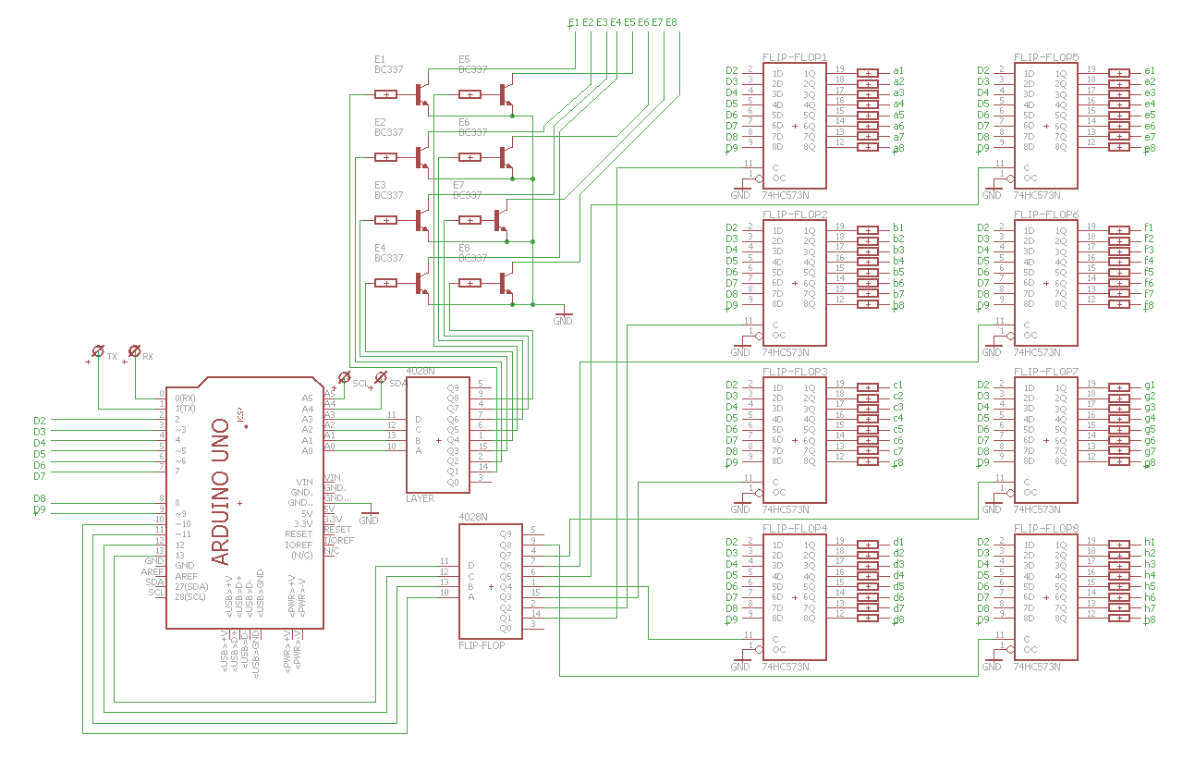
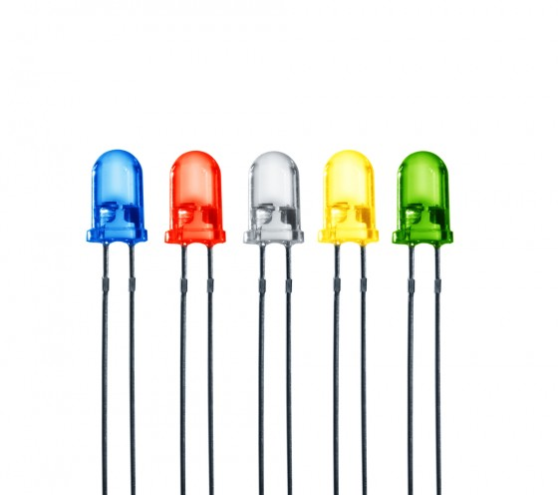
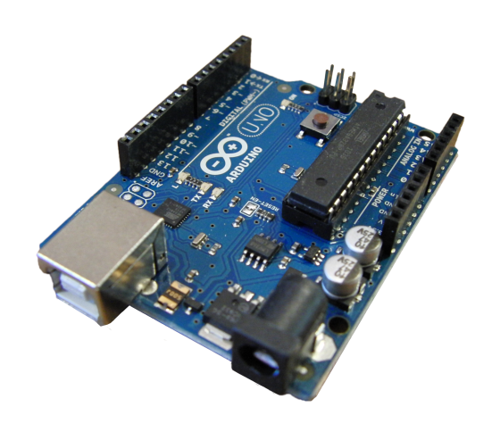
Planung

Slide 6
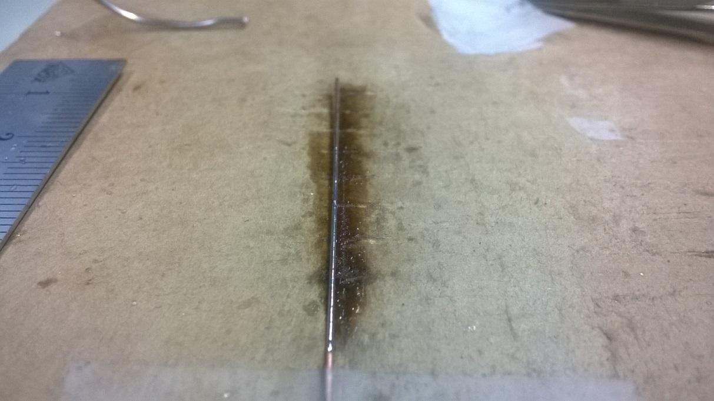
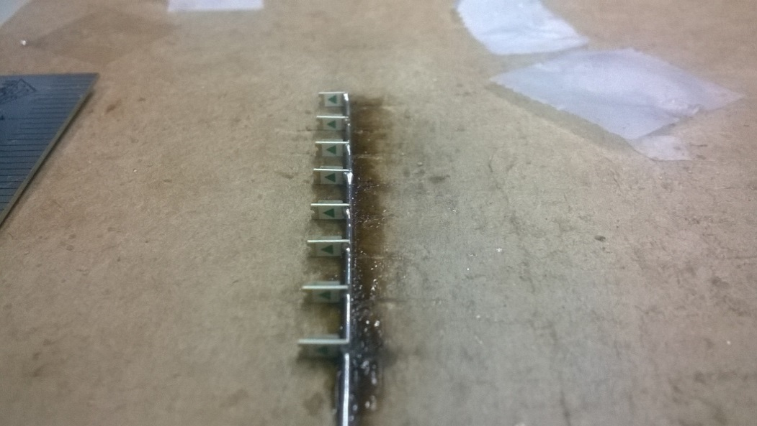
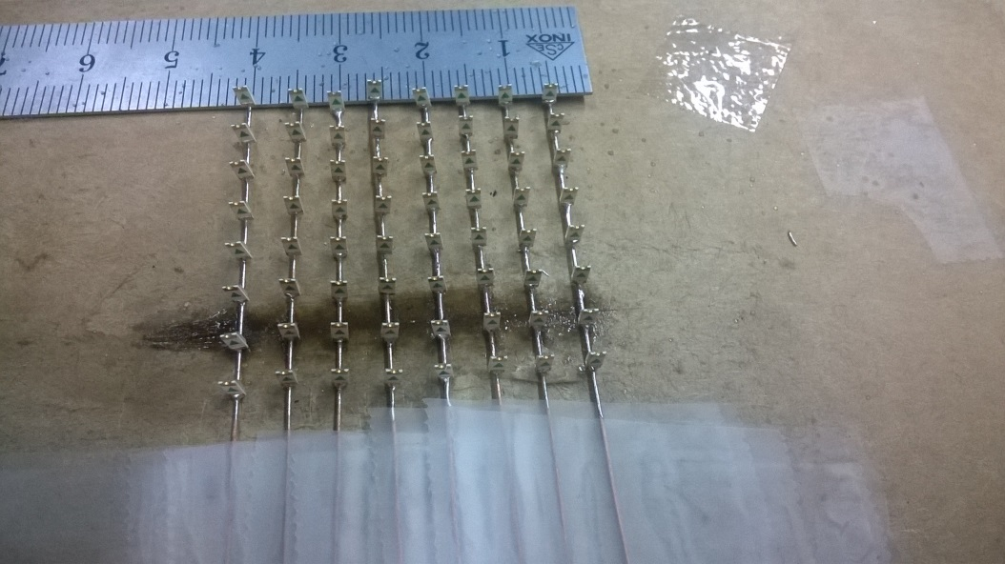
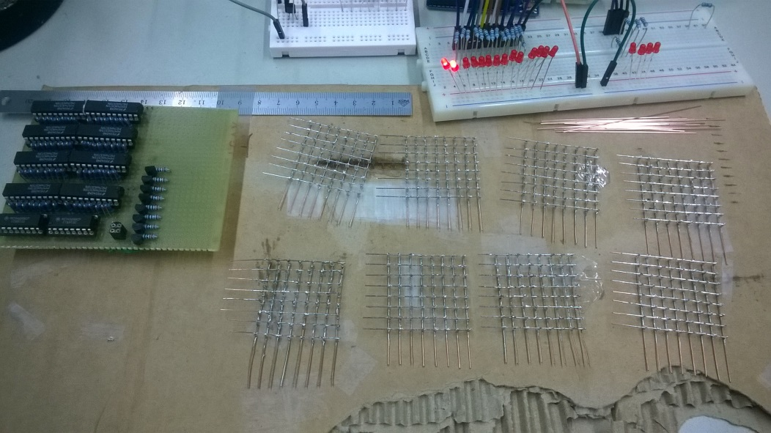
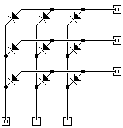
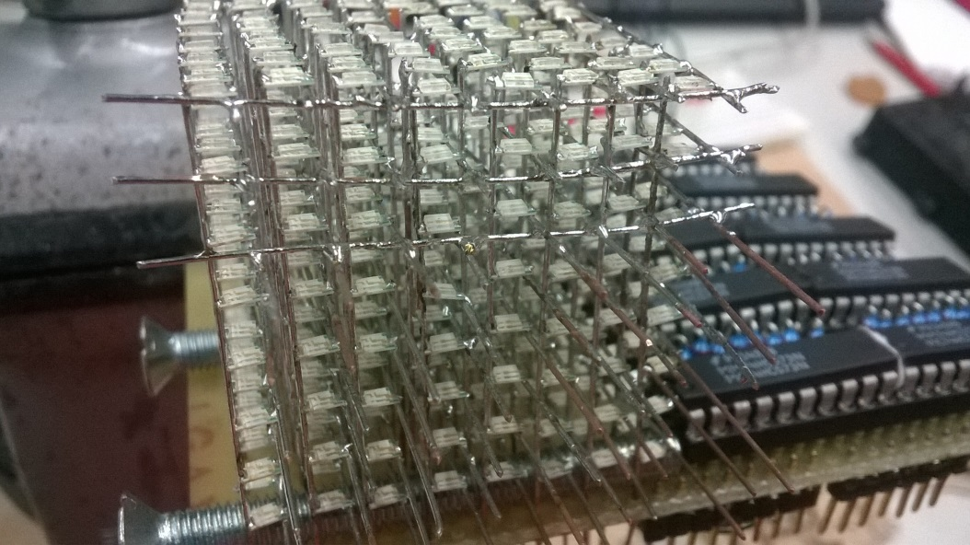
Aufbau

Slide 7
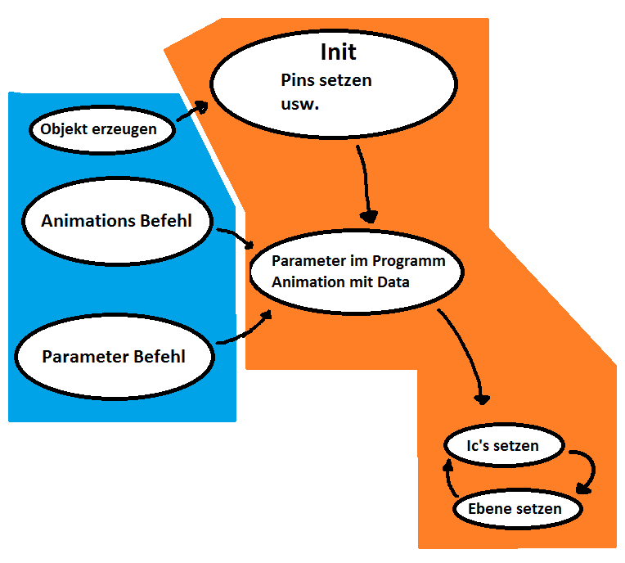
Software

Slide 8
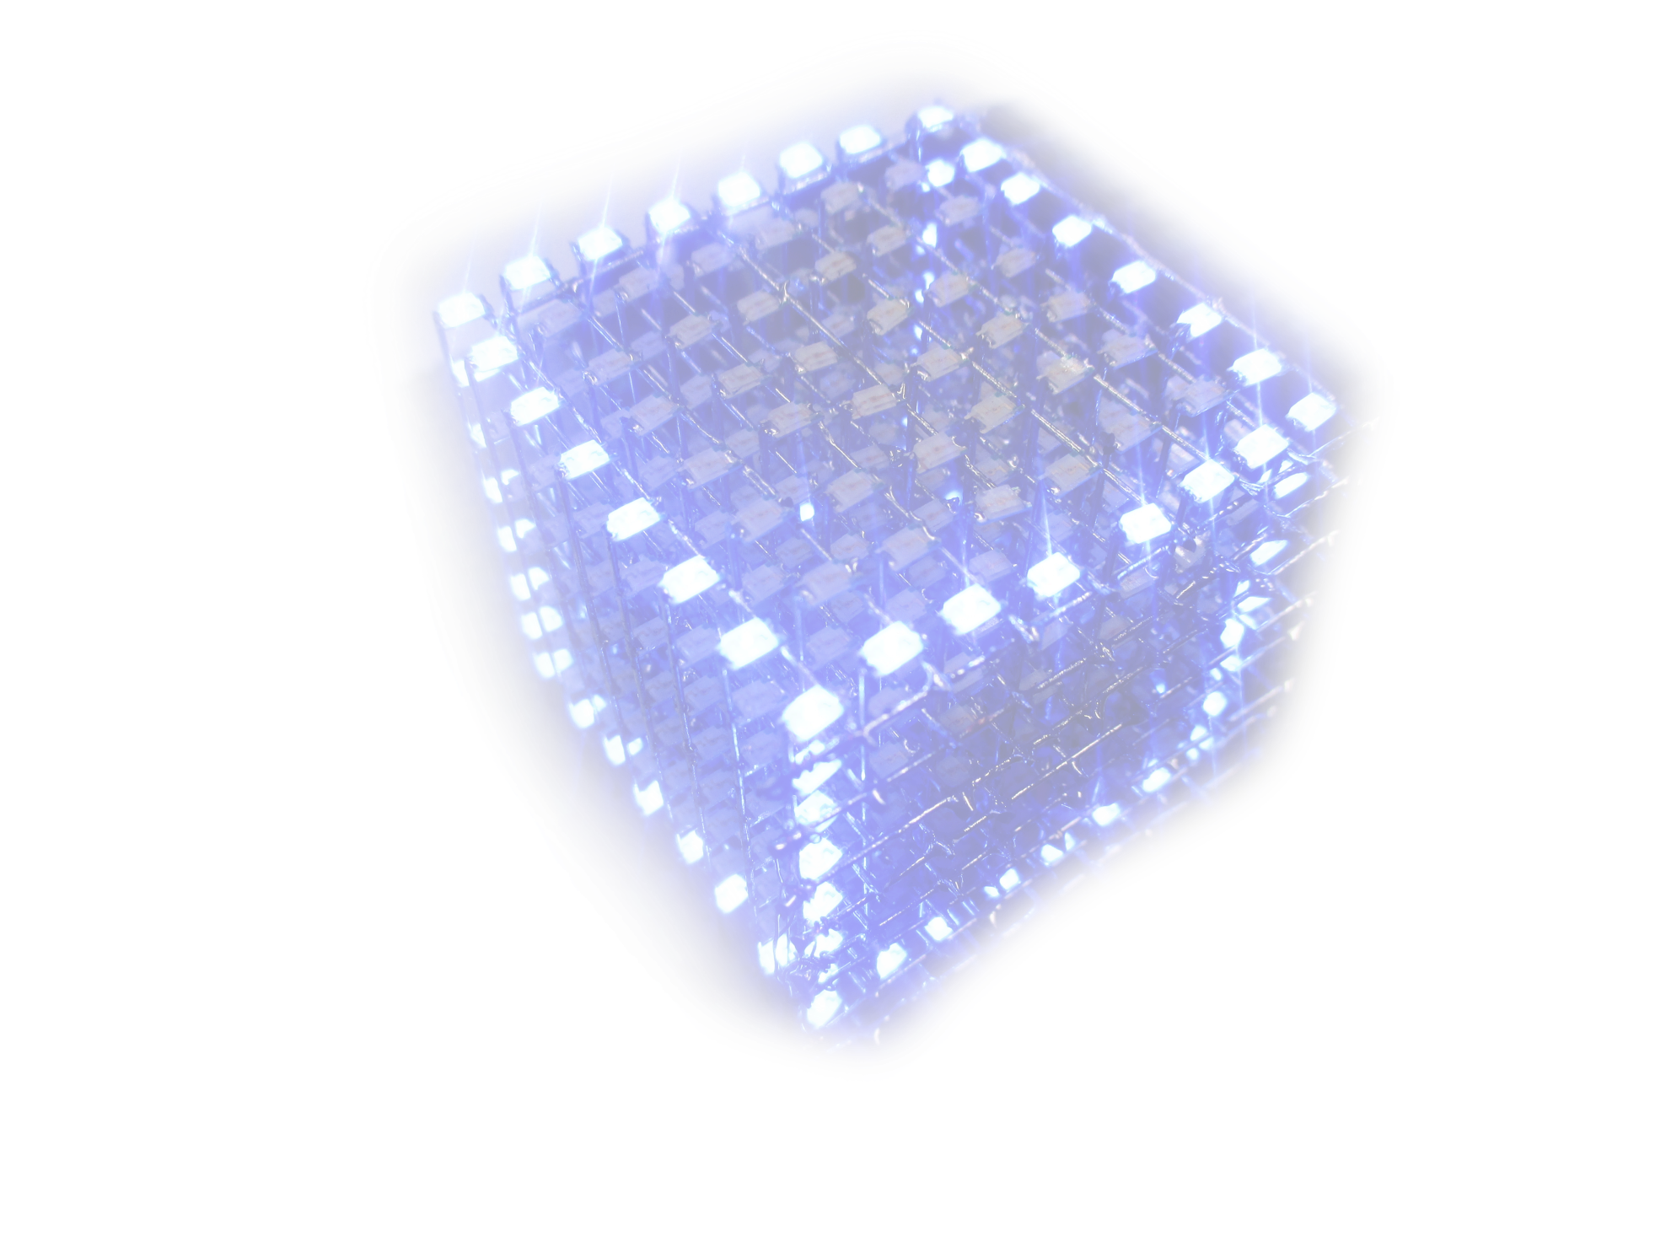
Technische Daten
Max Takt: Ein Flip-Flop IC wird pro sec. 125 mal neu gesetzt.
Eine Ebene wird pro sec. 12512 mal angesteuert.
Max Strom
Ein Maximaler Strom bei einer ganzen Ebene liegt bei 500mA.
Max Speicher mange
Der Arduino Uno hat einen Speicher von 32KB.
Bild © by Denis Hammer

Slide 9
Fazit

Slide 10

Fragen

